Slide 1
搜索的秘密
拍拍/商城搜索排序的相关规则

Slide 2
目录
了解搜索
搜索排序的5大原则
搜索排序的常见问题
搜索排序的建议

Slide 3
了解搜索 —— 搜索是免费流量分配中最重要的一环
Entrance
(Exit)
QQtips
首页
卖场
腾讯内推广
频道
搜索引擎
商详
Entrance
频道
(Exit)
卖场
搜索
频道
商详
首页
SNS传播
卖场
腾讯内推广
帮助
搜索引擎
Entrance
商详
(Exit)
搜索推荐
?…...
各类卖场
?……
未知
购物车
成熟老用户路径
促销型用户路径
确认下单
拉新用户路径
交易成功

Slide 4
了解搜索 ——搜索是一套匹配买家需求动态分配流量的系统
用户输入
返回结果
关键词处理
命中结果
相关性
排序
剔除作弊

Slide 5
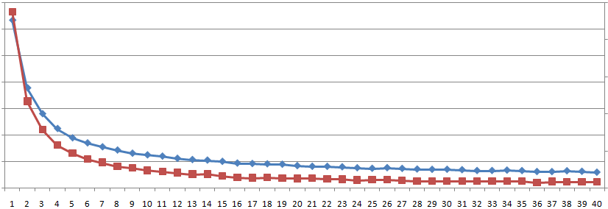
了解搜索 —— 排序对流量分配有巨大的影响
同一页面中第一个位置和最后一个位置平均点击相差10倍，订单相差30倍
订单量
详情点击量

Slide 6
了解搜索 ——排序位置的竞争产生在小范围中
卖家其实只在每个格子的商品中进行排名竞争
关键词1
关键词2
关键词3
关键词4
关键词5
关键词6
关键词7
关键词8
关键词9
关键词10
关键词11
关键词M
……
……
导航1
导航2
导航3
导航4
导航5
导航6
导航7
……
导航N

Slide 7
目录
了解搜索
搜索排序的5大原则
搜索排序的常见问题
搜索排序的建议

Slide 8
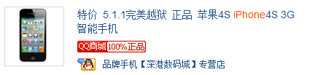
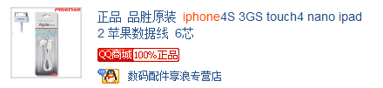


搜索排序的5大原则 ——相关性优先原则
首先要保证搜到的东西类目是准确的
例如：用户搜索“iphone”,主机的优先于“配件”，同样正品优先于“山寨”
优先于
也需要保证词义必须是准确的
例如：用户搜索“海鲜”，标题中“上海鲜花”就不会默认出现
优先于

Slide 9

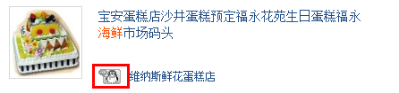
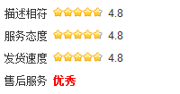
搜索排序的5大原则 ——服务至上原则
QQ不在线的商家会被降权的非常厉害
优先于
用户售后评分DSR
24小时内标记发货
客服接通时间

Slide 10
搜索排序的5大原则 ——机会均等、优胜劣汰原则
新上传的商品可以得到一个较高的起始分并获得少量曝光，如果不能有效转化，会快速衰减
有曝光的商品，转化率最差的10%商品会被扣分
转化率最高的10%商品会获得加分
卖家打散，在搜索结果足够丰富时，会保证前几页的结果中卖家均匀分布
图片打散，在服装类目，会对相似图片的商品进行打散处理

Slide 11
搜索排序的5大原则 ——平台共赢原则
这段时间内，平台主要倡导的服务，例如：
运动、化妆品的假一赔三
女装的图片实拍
快速发货
….

Slide 12
搜索排序的5大原则 ——卖家参与原则
橱窗推荐位商品
店铺促销位
支持店铺促销活动的商品

Slide 13
搜索排序的5大原则 ——作弊处罚从严原则
作弊行为收益比较低，风险巨大，一旦被判定，会被大幅度降权甚至在搜索结果屏蔽
标题堆砌关键词
虚假销量
恶意ＳＥＯ（如：媲美某品牌，ＰＫ某品牌）
错误填写品牌＼颜色属性
…

Slide 14
目录
了解搜索
搜索排序的5大原则
搜索排序的常见问题
搜索排序的建议

Slide 15
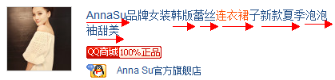

搜索排序的常见问题 ——优化商品标题1
Q：如何优化商品标题？
搜索中能影响用户点击的三个信息：标题、图片、价格
商品标题的主要目标是让用户输入的词能尽量匹配，所以应该把基本信息尽量完整的补全，促销信息可以适当加到图片上
好：
VS
不好：

Slide 16
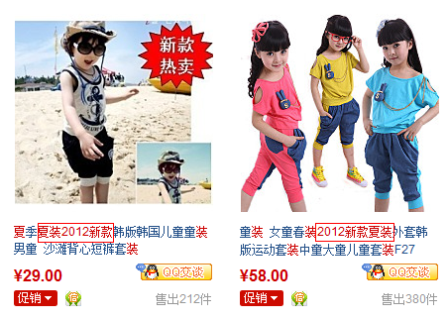
搜索排序的常见问题 ——优化商品标题1
Q：如何优化商品标题？
不必纠结于词先后顺序，比如:“2012新款春装”和“春装2012新款”是等同的

Slide 17
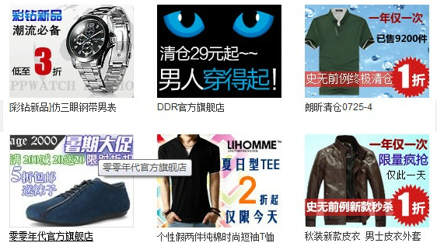
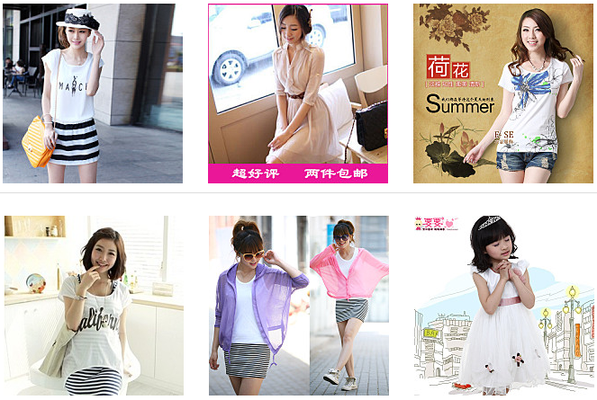
搜索排序的常见问题 ——优化商品图片
Q：如何优化商品主图？
商品图片直接影响了用户点击，点击会直接影响到商品的排名
商品图片要主次分明，少用复杂背景，适当增加促销语，禁止牛皮藓
下面2张图，谁更能吸引用户点击？
VS

Slide 18
搜索排序的常见问题 ——经常被问的几个问题
Q：新卖家还有没有机会？
答案是肯定的。新卖家的初始排序分是比较高的，如果老卖家不能保持好的曝光转化率和良好的评价记录，很快就会掉出前三页的位置
Q：会不会有超级大卖家垄断排序前几页的情况？
销量、点击、收藏这些因子我们都是按照周期计算的，一个统计周期结束后会清0重新开始
销量、点击、收藏这些因子达到一定的阀值时，会获得同样的分数，这个阀值是动态的，一般取类目总体的top 10%作为阀值，可以保证不会出现1家独大
Q：参加活动的商品是否有助于提升搜索的排名？
商品的销量会直接影响到搜索的排名
影响是短期的，在一个销量统计周期内有效
总体上来说，我们建议在活动时搭配销售店铺内其它商品，特别是团购、特价类活动

Slide 19
搜索排序的常见问题 ——经常被问的几个问题
Q：我的商品销量、收藏都比别人好，为什么排名不如他？
这个问题应该是最多人关心的，按照重要度排一下：
1.点开商品详情对比一下，两个商品是不是发布在同一类目，类目的热度会影响商品的排序，比如别人发布在“长袖T恤”，你发布在“休闲T恤”，虽然是同样的东西，但是长袖T恤比休闲T恤要热门
2.平台导向因子，是不是所有的服务都加入了
3.有没有使用“店铺推荐位”
4.是不是因为曝光转化率较低，被扣分了。这个概率也比较高，常常有人反馈说我的商品第一天在第一页，第二天就到第三页了，主要就是受这个因子的影响

Slide 20
目录
了解搜索
搜索排序的5大原则
搜索排序的常见问题
搜索排序的建议

Slide 21
搜索排序的建议 ——获得更多的搜索流量
关注平台的类目属性调整，并发布商品到正确的类目下
完整、正确的填写商品标题和属性
使用好橱窗推荐位，定期更换商品
平台鼓励的服务尽量加入
保持较快的发货速度和客服接通时间
对店铺中的爆款商品增加搭配购买，以单品带动整店的流量转化率
不要违规炒作销量

Slide 22
结束
祝大家生意兴隆！

